Slide 1


GENOTIPO e FENOTIPO
Il GENOTIPO di un individuo è l’insieme di tutti i caratteri ereditari
Il FENOTIPO di un individuo è l’insieme di tutte le caratteristiche osservabili, è quindi il modo in cui si manifesta il genotipo.
ATTENZIONE!
Dal fenotipo di un individuo non puoi risalire con certezza al genotipo.
Perché?
Genotipo Combinazione dei fattori ereditari | Fenotipo Variante visibile del carattere
RR omozigote dominate | Fiore rosso
Rr eterozigote | Fiore rosso
rr omozigote recessivo | Fiore bianco
Individui con stesso fenotipo FIORE ROSSO possono avere genotipi diversi RR o Rr

Slide 2
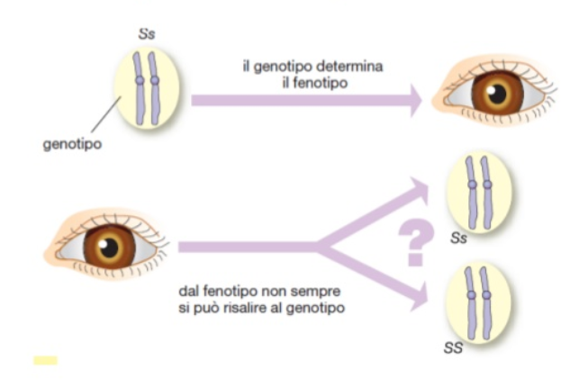
GENOTIPO e FENOTIPO

Slide 3

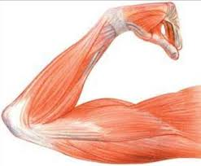
CARATTERI EREDITARI e CARATTERI ACQUISITI
CARATTERI ACQUISITI sono i caratteri che un organismo acquista per effetto dell’ambiente che lo circonda. Vengono acquisiti nel corso della vita e NON POSSONO ESSERE TRASMESSI.
CARATTERI EREDITARI qualsiasi caratteristica fenotipica che viene trasmessa dai genitori ai figli.

Slide 4
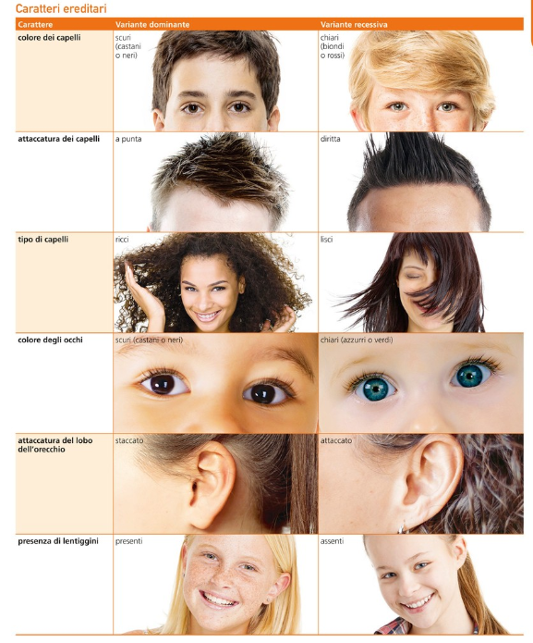

Slide 5
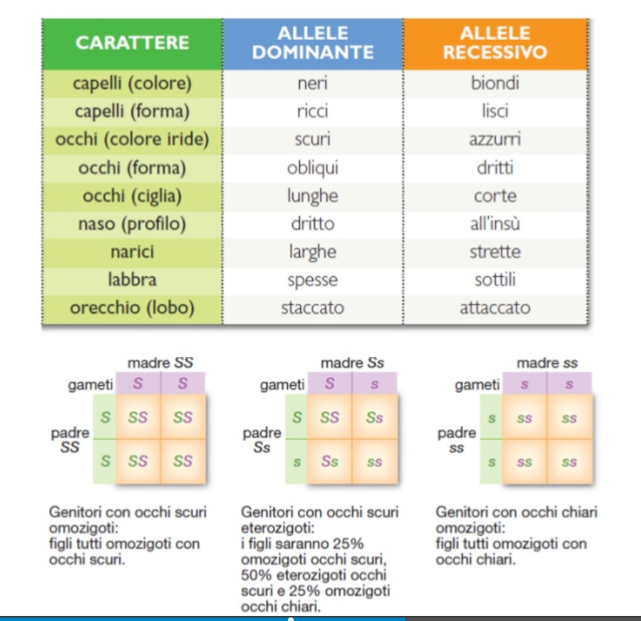
CARATTERI EREDITARI

Slide 6
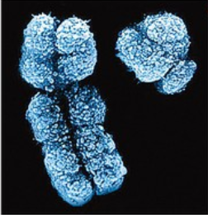
I CARATTERI EREDITARI e I CROMOSOMI
Il biologo Walter Sutton mentre studiava la formazione degli ovuli e degli spermatozoi osservò che i fattori ereditari scoperti da Mendel si comportavano in modo simile ai CROMOSOMI

Slide 7
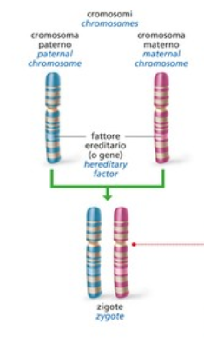
TEORIA CROMOSOMICA DELL’EREDITARIETÀ
In tutte le cellule del nostro corpo, le cellule somatiche, sono presenti due copie di ogni cromosoma.
Nelle cellule sessuali, ovulo e spermatozoo è presente invece una sola copia di ogni cromosoma.
Quando ovulo e spermatozoo si uniscono a formare lo zigote ognuno porterà i suoi cromosomi.
Lo zigote avrà quindi un copia portata dal padre e una copia portata dalla madre di ogni cromosoma.
I cromosomi materni e paterni trasmessi ai figli contengono i fattori ereditari mendeliani

Slide 8
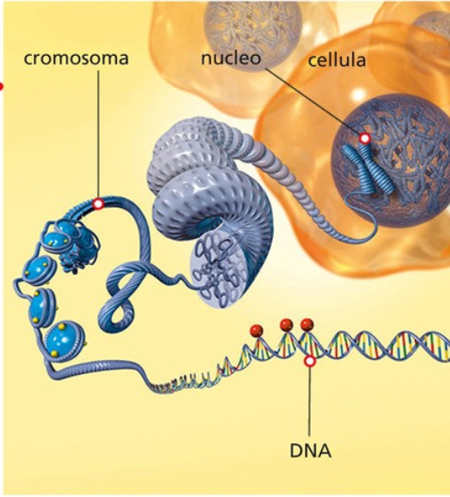
I CROMOSOMI
Sono delle strutture che si formano quando la cellula deve dividersi e sono costituiti da lunghi filamenti di DNA e proteine.
Il DNA, acido desossinucleico è una molecola formata da un doppio filamento molto lungo e avvolto a spirale.

Slide 9
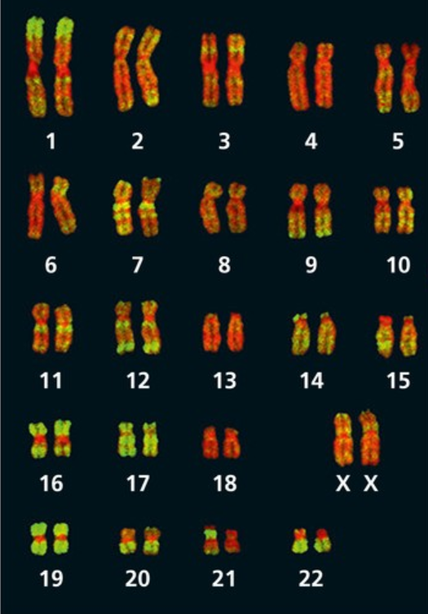
I CROMOSOMI
Nell’uomo:
Le cellule somatiche contengono 46 cromosomi, 23 coppie di cromosomi omologhi, e sono dette DIPLOIDI
Le cellule sessuali o gameti contengono 23 cromosomi, e sono dette APLOIDI
Durante la fecondazione i gameti si uniscono a formare lo zigote che conterrà 46 cromosomi, 23 derivati dalla madre e 23 derivati dal padre.

Slide 10
I GENI
I fattori ereditari di Mendel corrispondono ai GENI
Un gene è un segmento di DNA, cioè un pezzo della catena formato da unità vicine tra loro disposte secondo un ordine preciso.
I diversi geni sono localizzati sui cromosomi, in fila ordinata lungo il filamento di DNA e sempre nelle stesse posizioni.

Slide 11
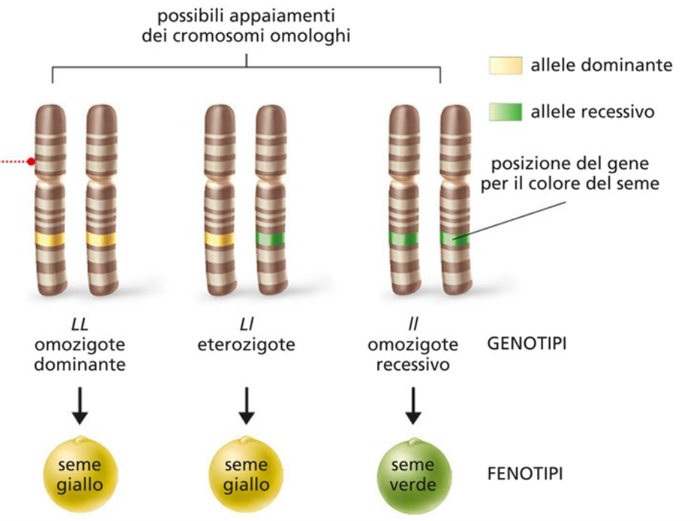
I GENI
Ogni gene può presentarsi in due versioni alternative, gli ALLELI
Un carattere, ad esempio il colore dei semi, è determinato dalla combinazione degli alleli.

Slide 12
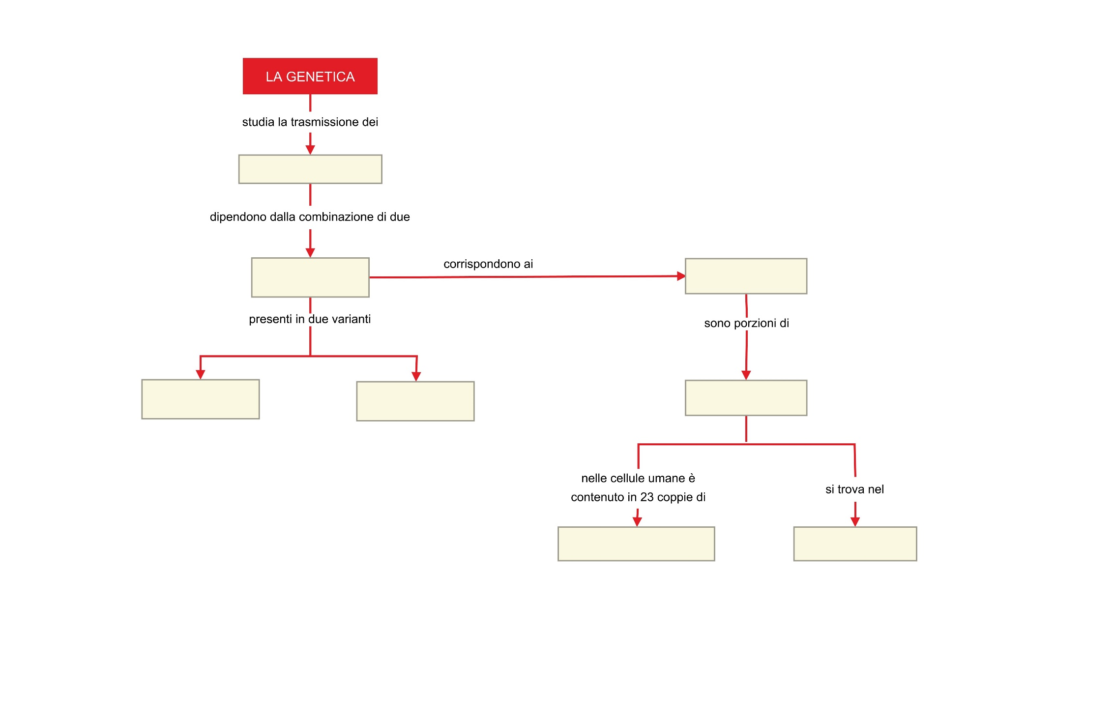

Slide 13

LE MALATTIE GENETICHE
Le alterazioni nel patrimonio genetico possono causare delle malattie.
Alcune di queste alterazioni derivano da mutazioni nei geni che vengono trasmessi dai genitori ai figli per questo sono dette MALATTIE EREDITARIE.
AUTOSOMICHE
Se l’allele alterato si trova su un cromosoma non sessuale
MALATTIE GENETICHE
EREDITARIE
LEGATE AL SESSO
Se l’allele alterato si trova su un cromosoma sessuale

Slide 14
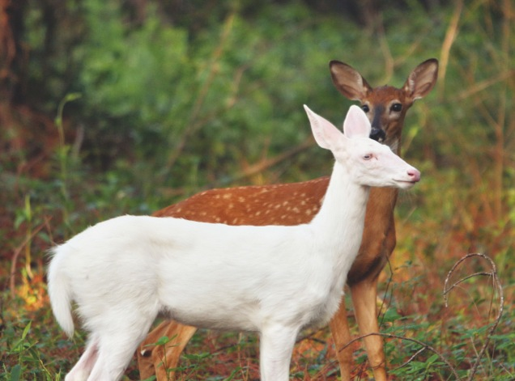
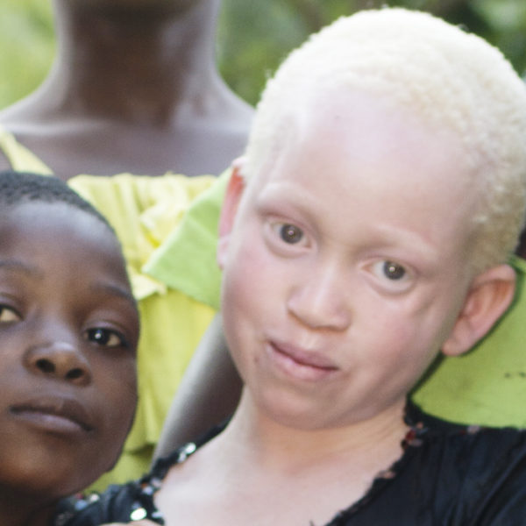
MALATTIE AUTOSOMICHE RECESSIVE
L’allele alterato si trova su un cromosoma non sessuale
L’individuo manifesta i sintomi solo se è OMOZIGOTE RECESSIVO (genotipo bb)
Negli eterozigoti l’allele recessivo è «mascherato» da quello dominate, quindi il difetto genetico non si manifesta.
Gli eterozigoti sono chiamati PORTATORI SANI
Esempi: ALBINISMO, TALASSEMIA

Slide 15
MALATTIE AUTOSOMICHE DOMINANTI
L’allele alterato si trova su un cromosoma non sessuale
La malattia si manifesta sia negli omozigoti che negli eterozigoti
Esempi: NANISMO (letale allo stato omozigote)

Slide 16
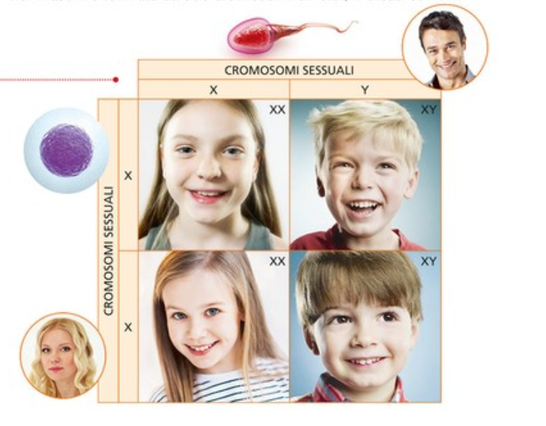
I CROMOSOMI SESSUALI
La coppia di cromosomi sessuali è indicata nel cariotipo con il numero 23
Nelle femmine è formata da due cromosomi lunghi e uguali, indicati con XX
Nei maschi è formata da due cromosomi diversi, indicati con XY

Slide 17
MALATTIE GENETICHE LEGATE AL SESSO
Malattie genetiche causate da un gene difettoso che si trova sul comosoma X
Si manifestano prevalentemente nei maschi,
Questo perchè i caratteri recessivi presenti sul cromosoma X, che non hanno omologhi sul cromosoma Y, nei maschi si manifestano sempre, mentre nelle femmine si manifestano solo se sono omozigoti. Le femmine eterozigoti sono PORTATRICI SANE.
Esempi: DALTONISMO, EMOFILIA, FAVISMO

